Slide 1
教員向け指導案
問題解決セミナー

Slide 2
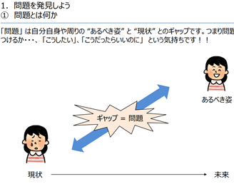
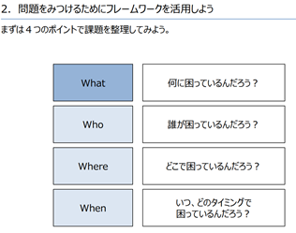
教員向け指導案
問題解決セミナー「揚げまんじゅう店の課題とは」
【コンテンツの進め方】 このCourseでは、以下の進め方を推奨しております。
1) セルフワーク教材（揚げまんじゅう店の抱える課題とは）の閲覧しながらワークシートへ回答
2) 学習後アンケートの提出
※利用には無料会員登録が必要になります。

Slide 3
指導案詳細はこちらをクリック！
※掲載ページ下の説明欄にもリンクあり

